Slide 1
2. Sistemas Combinacionales.
Agosto 2 de 2017 Taller V UNALMED
2.1. Compuertas Básicas.
2.2 Familias TTL y CMOS.
2.3. Algebra de Boole.
2.4. Síntesis lógica de circuitos combinatorios.
2.5. Codificadores y Decodificadores.
2.6. Multiplexores y demultiplexores.
2.7. Circuitos aritméticos.
2.8. Unidad Aritmética y lógica ALU.
CATA

Slide 2
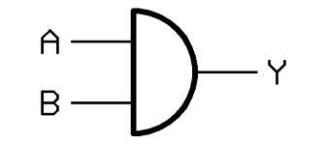
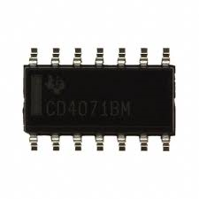
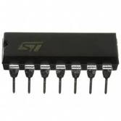
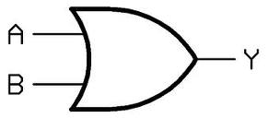

2.1. Compuertas Básicas.
Medio para llevar a cabo funciones lógicas:
Inversión, negación o complemento.
Suma booleana o conjunción.
Multiplicación booleana o disyunción.
Y otras operaciones que resultan de estas
¡Se componen principalmente de Transistores, construidos con semiconductores!
Representación
Empaque
CATA

Slide 3

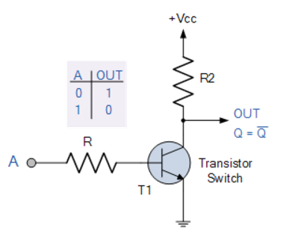
2.1. Compuertas Básicas.
Compuerta NOT
Salida =
Tabla de verdad: Es una representación tabulada de una operación lógica que define completamente la operación. El número de salidas que tiene una tabla de verdad con n entradas es 2^{n}.
http://www.electronics-tutorials.ws/logic/logic_4.html
CATA

Slide 4
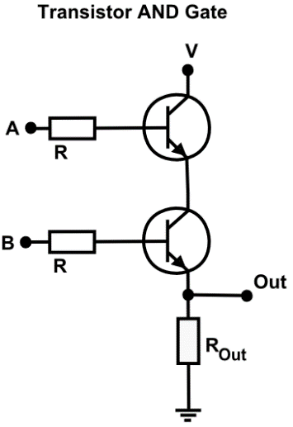
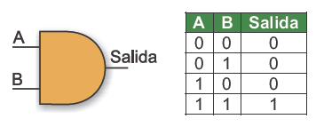
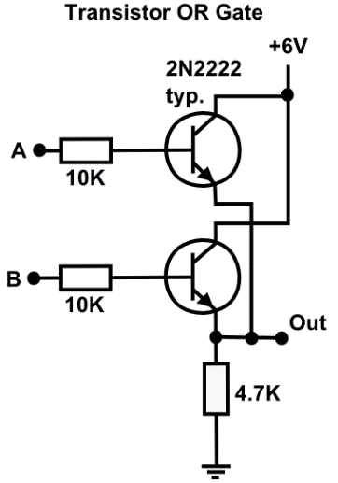
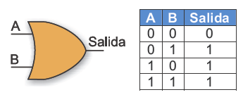
2.1. Compuertas Básicas.
Compuertas AND
Salida = A∙B
Compuertas OR
Salida = A+B
CATA

Slide 5
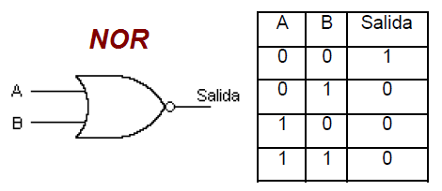
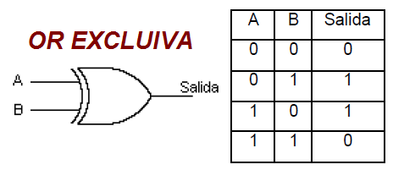

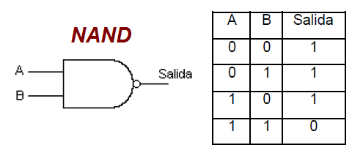
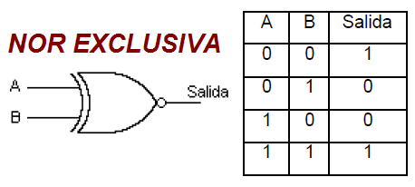
2.1. Compuertas Básicas.
Otras compuertas derivadas de las anteriores…
XOR
XNOR
CATA

Slide 6
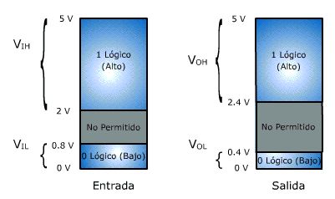
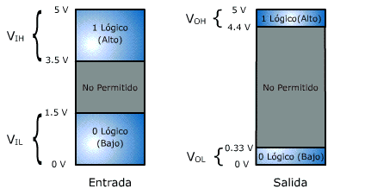
2.2. Familias TTL y CMOS.
Familia TTL (Lógica de Transistor - Transistor) .
Circuitos Lógicos CMOS (Metal Óxido Semiconductor Complementario).
CATA

Slide 7
2.3. Algebra de Boole.
Teoría matemática que se aplica a la lógica digital.
A, B, C y D son entradas; pueden tener dos estados:1 o 0.
Da como resultados un estado lógico que depende de la configuración de las compuertas.
Una configuración de compuertas con estas entradas….
CATA

Slide 8
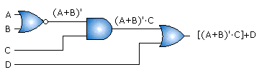
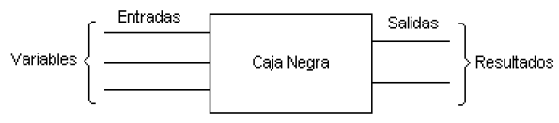
2.3. Algebra de Boole.
Ejemplo:
…Circuitos combinatorios… la salida sólo depende de los estados de las entradas…
Esquema de un sistema lógico
CATA

Slide 9
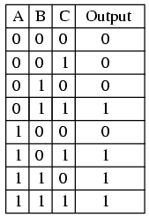
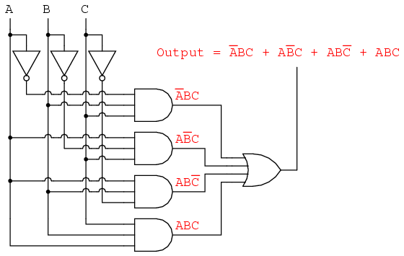
2.4. Síntesis lógica de circuitos combinatorios.
A partir de una descripción del sistema que se requiere…. construir una tabla de verdad:
Y con ésta obtener una expresión lógica…
…para construir un circuito lógico:
CATA

Slide 10
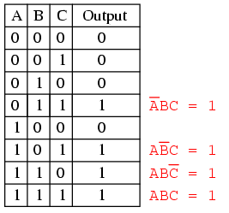
2.4.1. Representación por suma de productos y por producto de sumas.
Supongamos un sistema con 3 sensores (A, B, C); cuando 2 o 3 sensores estén activados la salida del sistema debe ser alta, en caso contrario baja.
…obtenemos una expresión lógica por medio de la suma de productos….
… unimos estas expresiones por un «or»…
CATA

Slide 11
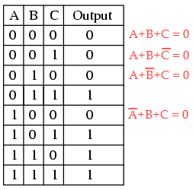
2.4.1. Representación por suma de productos y por producto de sumas.
Ahora, solucionemos por producto de sumas…
… unimos estas expresiones por un «and»…
CATA

Slide 12
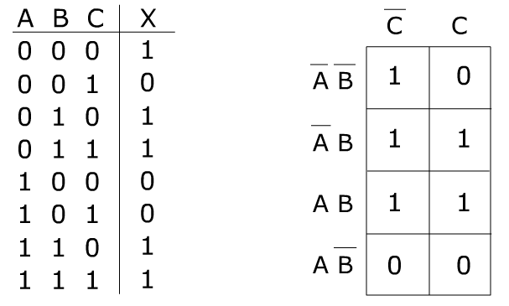
2.4.2. Mapas de Karnaugh.
Agrupamos los unos a partir de unas condiciones…
CATA

Slide 13
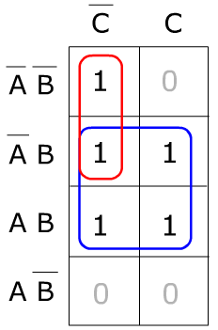
2.4.2. Mapas de Karnaugh.
No se utilizan los ceros.
Los grupos deben consistir de 2, 4, 8 elementos.
Los elementos de un grupo deben estar en posiciones vecinas.
Se puede usar un uno más de una vez.
La idea es obtener la menor cantidad de grupos posibles.
La fila superior puede agrupar a la inferior.
CATA

Slide 14
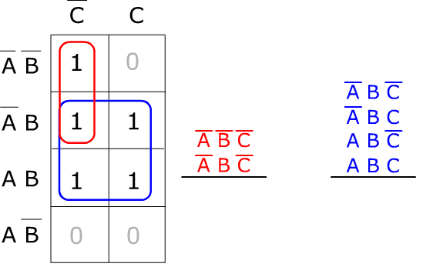
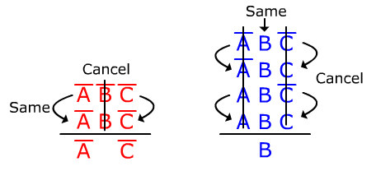

2.4.2. Mapas de Karnaugh.
En cada columna las letras iguales se mantienen, las diferentes se cancelan.
Los términos resultantes se unen con «or»:
CATA

Slide 15
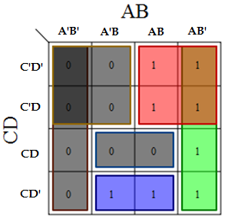
2.4.2. Mapas de Karnaugh.
Los mapas de Karnaugh se pueden utilizar con el fin solucionar sistemas con 4 variables o más. Además, se puede agrupar los ceros.
Solución al agrupar los unos:
F = AC’ + AB’ + BCD’
Solución al agrupar los ceros:
F = (A+B)(A+C)(B’+C’+D’)
CATA

Slide 16
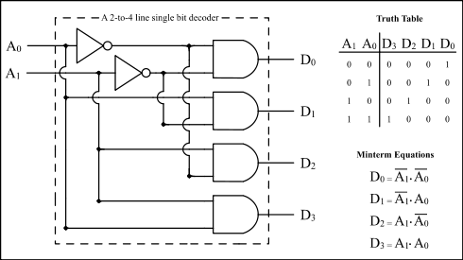
2.5 Codificadores y Decodificadores.
Decodificador: Circuito lógico combinacional que convierte una entrada lógica codificada en una salida lógica no codificada.
CATA

Slide 17
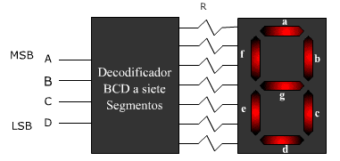
2.5 Codificadores y Decodificadores.
Generalmente, un decodificador tendrá 2^{n} salidas, donde n es el número de entradas…
Además del decodificador binario (que puede ser también de 3 a 8, 4 a 16, etc.) existen otros tipos de decodificadores; un ejemplo es el decodificador BCD a 7 segmentos.
CATA

Slide 18
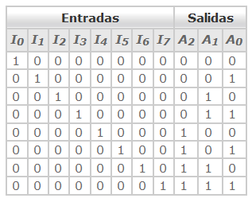
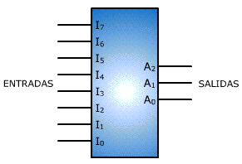
2.5 Codificadores y Decodificadores.
Codificador: Circuito lógico combinacional que convierte una entrada lógica no codificada en una salida lógica codificada. Es el inverso del Decodificador.
Codificador Binario (8/3):
CATA

Slide 19
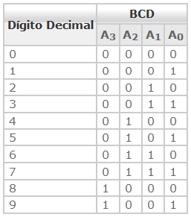
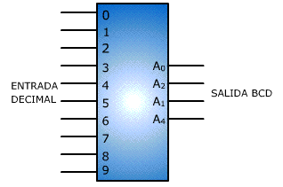
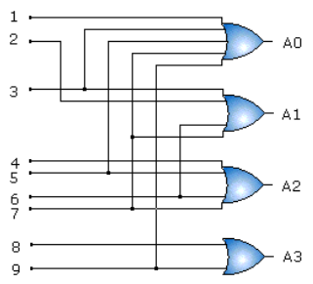
2.5 Codificadores y Decodificadores.
Codificador Decimal-BCD
CATA

Slide 20
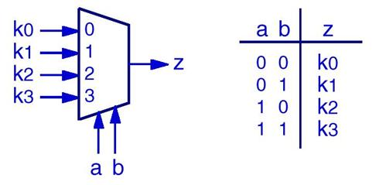
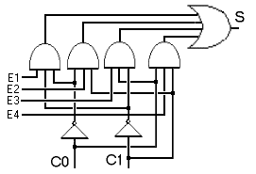
2.6. Multiplexores y demultiplexores.
Multiplexor: Circuito combinacional que hace las veces de conmutador. Se compone de 2^{n} entradas, n líneas de selección y una salida.
CATA

Slide 21
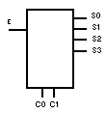
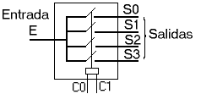
2.6. Multiplexores y demultiplexores.
Demultiplexor: Circuito combinacional cuya función es la inversa de los multiplexores. Tiene 1 entrada, n líneas de selección y 2^{n} líneas de salidas.
Esquema de un demultiplexor.
CATA

Slide 22
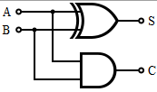
2.7. Circuitos Aritméticos.
Circuitos combinacionales que llevan a cabo las operaciones aritméticas básicas: La suma y resta de bits.
Sumador Medio: Suma dos bits y da el acarreo de salida.
A
S
B
C_{out}
A | B | C_{out} | S
0 | 0 | 0 | 0
0 | 1 | 0 | 1
1 | 0 | 0 | 1
1 | 1 | 1 | 0
CATA

Slide 23
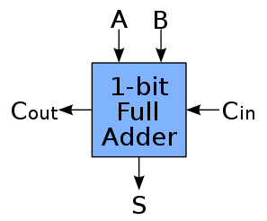
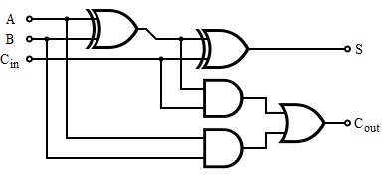
2.7. Circuitos Aritméticos.
Sumador completo: Suma dos bits teniendo en cuenta el acarreo de entrada y da el acarreo de salida.
A | B | C_{in} | C_{out} | S
0 | 0 | 0 | 0 | 0
0 | 0 | 1 | 0 | 1
0 | 1 | 0 | 0 | 1
0 | 1 | 1 | 1 | 0
1 | 0 | 0 | 0 | 1
1 | 0 | 1 | 1 | 0
1 | 1 | 0 | 1 | 0
1 | 1 | 1 | 1 | 1
CATA

Slide 24
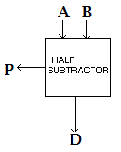
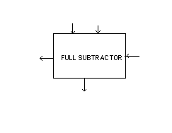
2.7. Circuitos Aritméticos.
Restador medio: Resta dos bits, da la diferencia y el préstamo.
A | B | P | D
0 | 0 | 0 | 0
0 | 1 | 1 | 1
1 | 0 | 0 | 1
1 | 1 | 0 | 0
A | B | P_{i} | P_{i+1} | D
0 | 0 | 0 | 0 | 0
0 | 0 | 1 | 1 | 1
0 | 1 | 0 | 1 | 1
0 | 1 | 1 | 1 | 0
1 | 0 | 0 | 0 | 1
1 | 0 | 1 | 0 | 0
1 | 1 | 0 | 0 | 0
1 | 1 | 1 | 1 | 1
Restador Completo: Resta dos bits considerando el bit previamente prestado, da la diferencia y el préstamo.
A
B
P_{i+1}
P_{i}
D
CATA

Slide 25
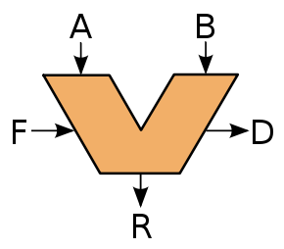
2.8. Unidad Aritmética y lógica ALU.
Circuito combinacional robusto que puede realizar operaciones tanto aritméticas como lógicas dependiendo de la selección de la operación.
A y B: Conjuntos de datos sobre los que se realiza la operación.
F: Selección de la operación.
D: Acarreos y salidas alternas.
R: Resultado de la operación. Conjunto de datos de salida.
CATA

Slide 26
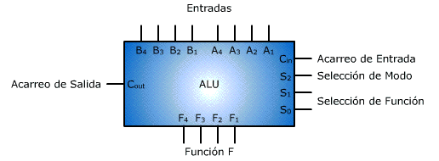
2.8. Unidad Aritmética y lógica ALU.
En el diseño de una unidad lógico aritmética se debe tener en cuenta lo siguiente:
La sección lógica.
La sección aritmética.
La modificación de la sección aritmética para introducir la sección lógica.
CATA

Slide 27
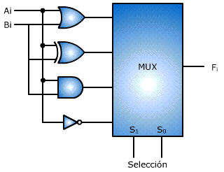
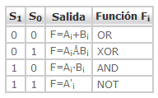
2.8. Unidad Aritmética y lógica ALU.
Sección Lógica
CATA

Slide 28

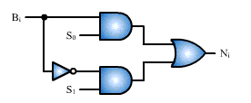
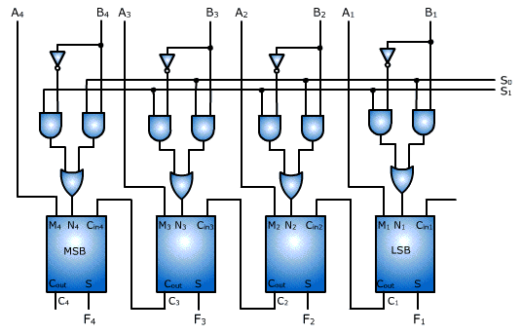
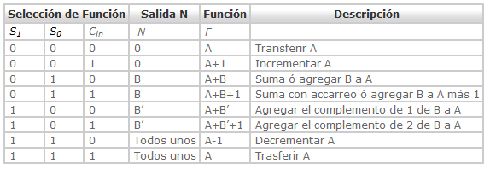
2.8. Unidad Aritmética y lógica ALU.
Sección Aritmética
CATA

Slide 29
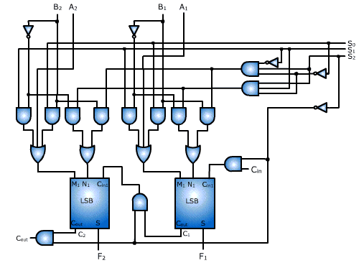

2.8. Unidad Aritmética y lógica ALU.
Modificación de la sección aritmética para completar la ALU.
CATA

